Slide 1

Příjemce | Základní škola, Třebechovice pod Orebem, okres Hradec Králové
Registrační číslo projektu | CZ.1.07/1.1.05/02.0010
Název projektu | Digitalizace výuky
Číslo prioritní osy | 1/1.1
Předmět | Přírodopis
Téma | Plody a semena
Ročník | sedmý
Autor | Mgr. Lenka Pechová

Slide 2
Plody
a semena

Slide 3
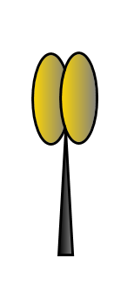
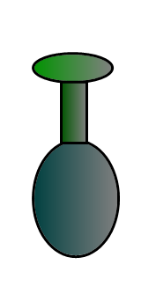


Opakování
Popiš stavbu rozmnožovacích rostlinných orgánů – pojmenuj je.
………………. ………………..

Slide 4
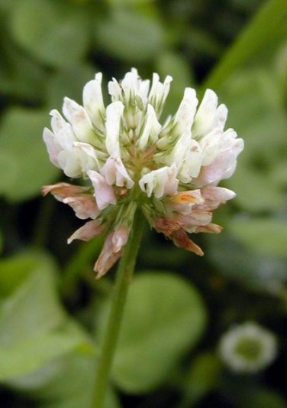
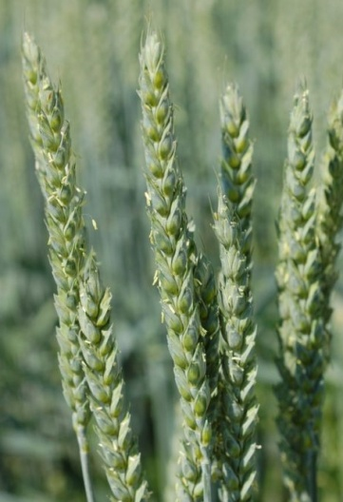
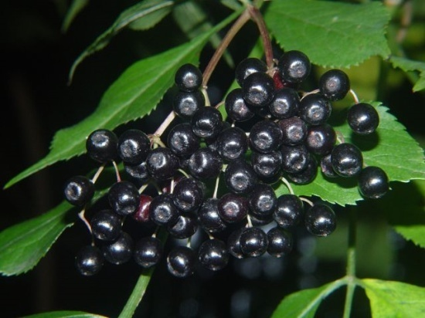
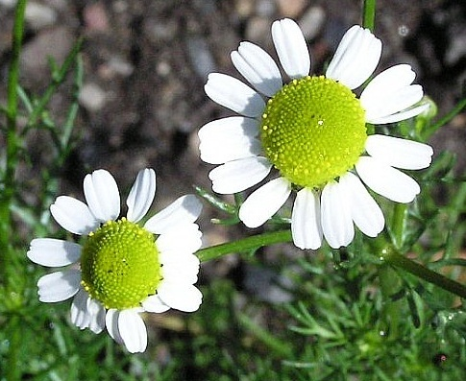
Opakování
Přiřaď k obrázkům rostlin správně názvy
květenství.
klas vrcholík úbor hlávka

Slide 5
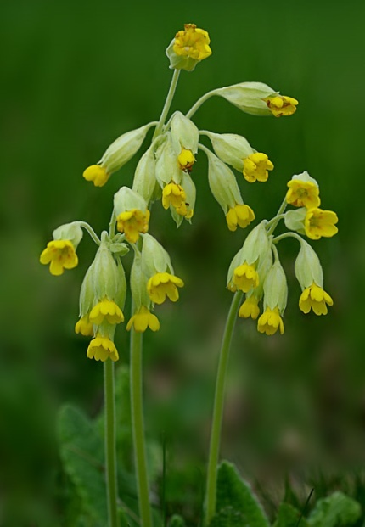
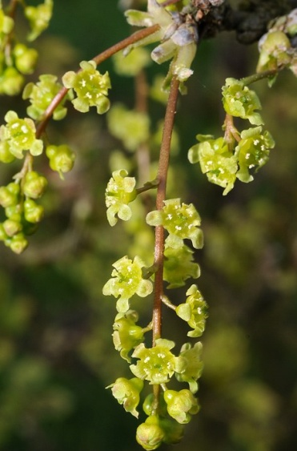
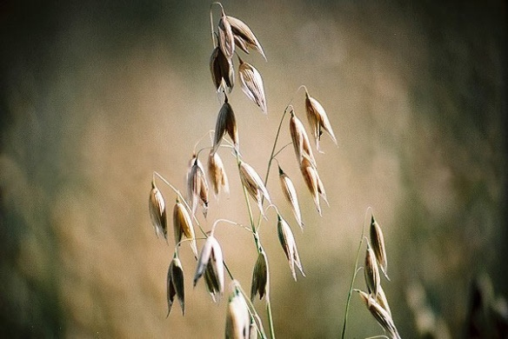
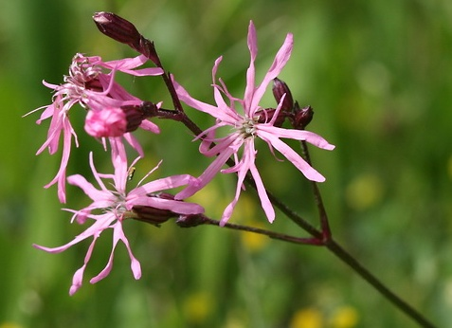
Opakování
Přiřaď k obrázkům rostlin správně názvy
květenství.
vidlan okolík hrozen lata

Slide 6
Plody a semena
Plod vzniká u krytosemenných rostlin pře-
měnou semeníku. Uvnitř plodu jsou semena.
Plod semena chrání, vyživuje a také slouží
k jejich rozšiřování.
U nahosemenných rostlin plod nevzniká!
Na povrchu plodu je oplodí – podle něho
rozdělujeme plody na dva typy.

Slide 7
Plody
1.olistěný stonek
2.jarní a letní dřevo
3.krycí pletivo na
povrchu stonku
4.reakce probíhají-
cí jen v rostlinách
5.slouží pro rozmno-
žování jahodníku
6.část tyčinky
7.dutý stonek travin
8.postavení listů na
stonku proti sobě
9.barevné květní
lístky
10.útvary v listu pro
dýchání
11.kořeny jednodě-
ložných rostlin
Vyluštěním tajenky zjistíš
typy plodů.
1
2
3
4
5
6
7
8
9
10
11

Slide 8

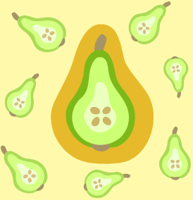
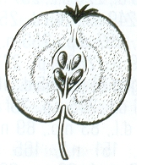

Plody
Pokus se doplnit charakteristiku jednotlivých
dužnatých plodů:
peckovice: ……………………………
……………………………
malvice: ……………………………….
……………………………….
bobule: …………………………………
…………………………………

Slide 9
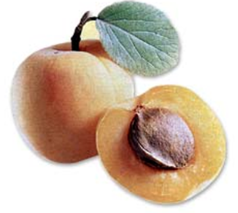
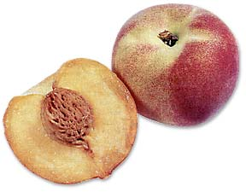
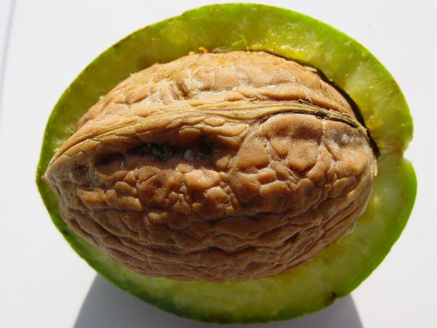
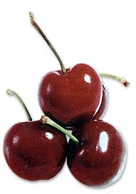
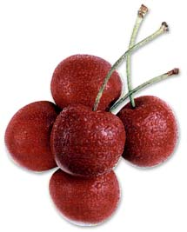
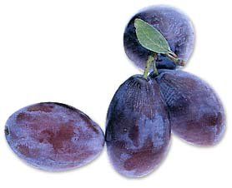
Plody
Pojmenuj vyobrazené plody, o jaký typ
dužnatých plodů se jedná?
Peckovice.
vlašský ořech meruňka broskev
višeň švestka třešeň

Slide 10
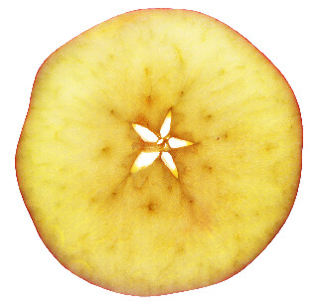
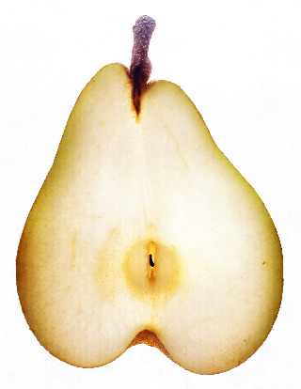
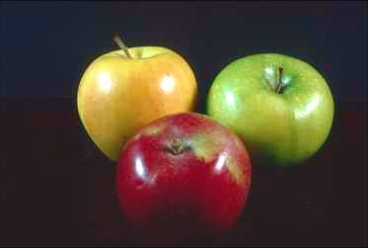
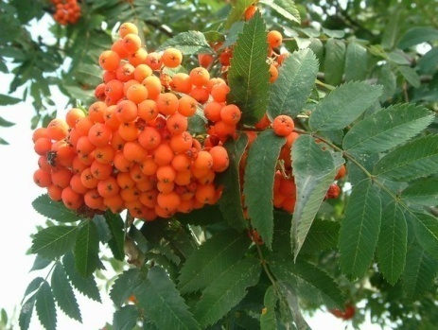
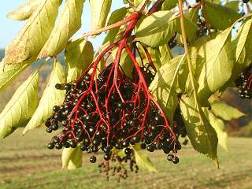
Plody
Pojmenuj malvice na obrázcích, jak se nazývá útvar, ve kterém jsou v malvici
ukrytá semena?
Jádřinec.
hruška jablko bezinka jeřabina

Slide 11
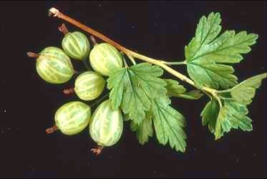
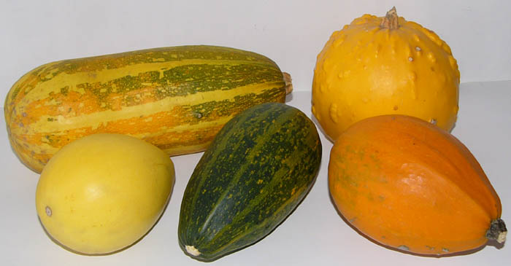
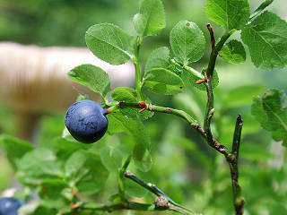
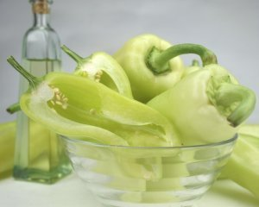
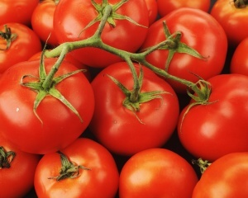
Plody
Jaký typ dužnatého plodu je na obrázcích,
kolik a jak jsou v něm uspořádaná semena?
Pojmenuj vyobrazené plody.
Bobule – mnoho neuspořádaných semen.
angrešt tykev
borůvka paprika rajče

Slide 12
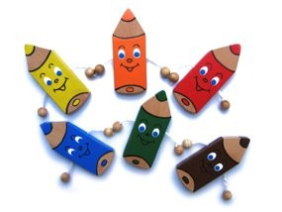
Zápis
Plody
. plod vzniká přeměnou semeníku
. na povrchu plodu je oplodí
plody dužnaté:
1) peckovice: 1 semeno
př.: švestka, třešeň…..
2) malvice: několik semen uspořádaných
v jádřinci
př.: jablko, hruška…..
3) bobule: mnoho neuspořádaných semen
př.: rajče, angrešt …..

Slide 13
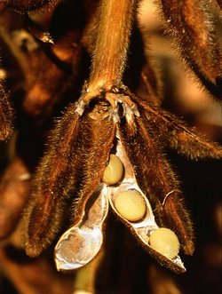
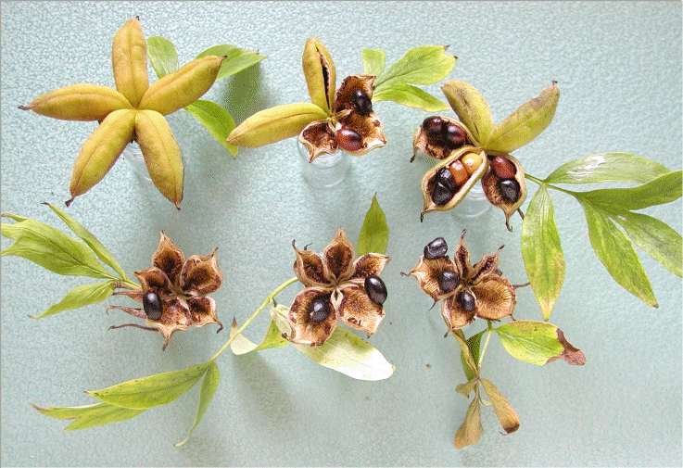
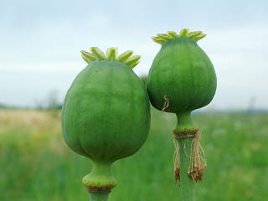
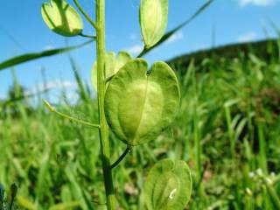
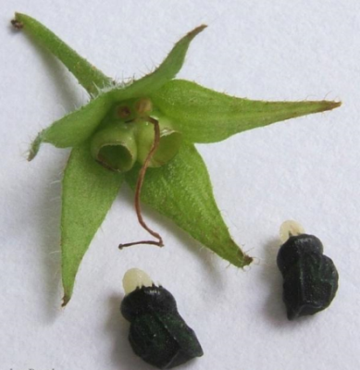
Plody
Oplodí suchých plodů je suché – kožovité ne-
bo dřevnaté. Suché plody můžeme rozdělit na pukavé a nepukavé.
Pukavé suché plody:
lusk měchýřek tobolka
šešule tvrdka

Slide 14
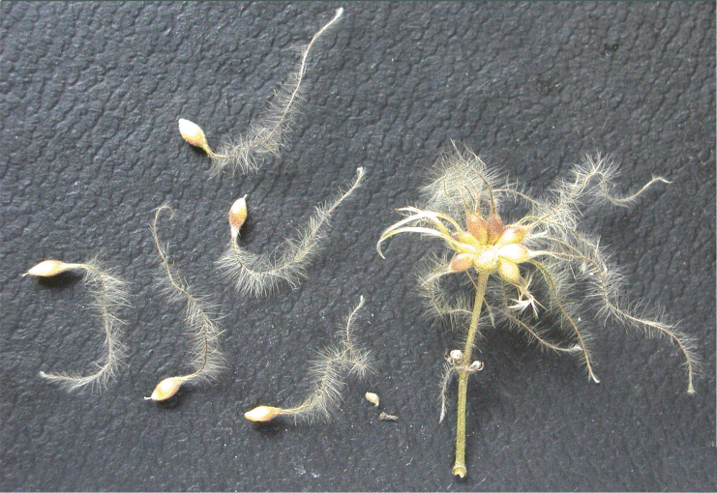
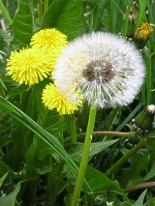
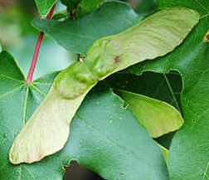
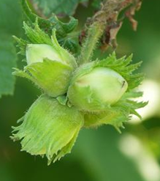
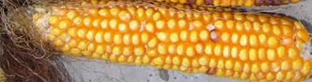
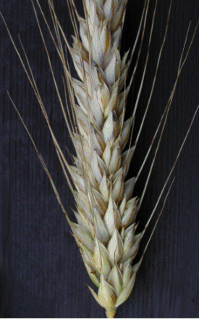
Plody
Nepukavé suché plody:
nažka
oříšek
obilka

Slide 15
Zápis
plody suché
1) pukavé
a) lusk – hrách
b) měchýřek
c) tobolka – mák
d) šešule - penízek
e) tvrdka – slunečnice
2) nepukavé
a) nažka – smetanka
b) oříšek – lískový oříšek
c) obilka - pšenice

Slide 16
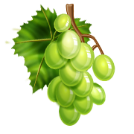
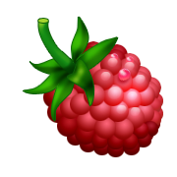
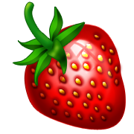
Plodenství a souplodí
Jestliže má rostlina uspořádané květy v kvě-
tenství, vznikne jeho přeměnou plodenství.
Pokud se z jednoho květu vytvoří více plodů,
vzniká souplodí.
plodenství souplodí

Slide 17
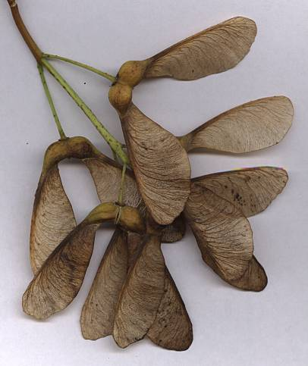
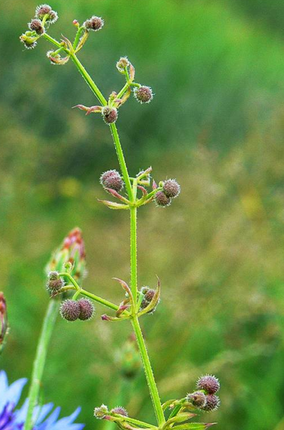
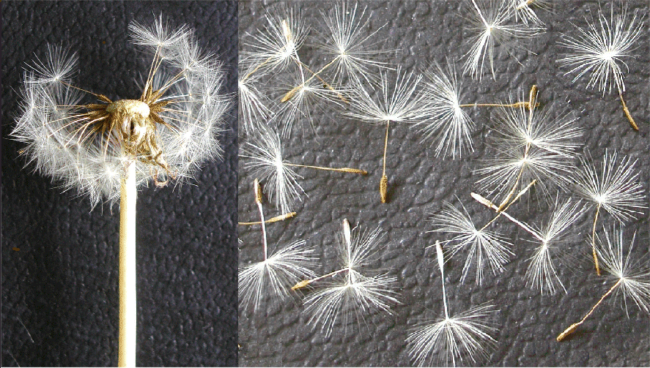
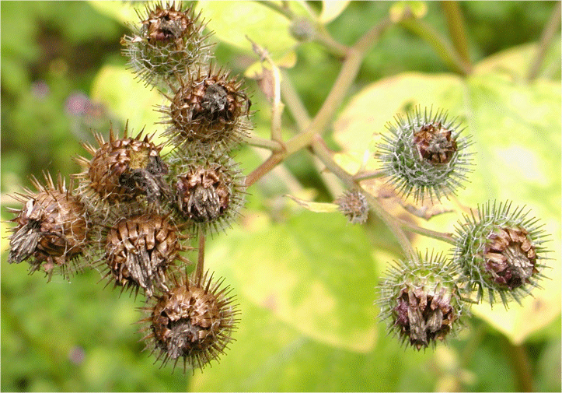
Šírení plodu
Pokus se určit jakými způsoby mohou být
rozšiřovány uvedené plody.
větrem živočichy

Slide 18
Zápis
plodenství: vzniká z květenství
- hroznové víno
souplodí: vzniká z jednoho květu
- jahoda, malina
šíření plodů
- živočichy
- větrem
- vodou
- člověkem

Slide 19
Procvicování uciva
Urči typ plodu, rostlinu, počet semen.

Slide 20
Procvicování uciva
Označ červeně pukavé a zeleně nepukavé
plody, pojmenuj plody i rostliny.

Slide 21
Řešení
2.snímek: tyčinka – nitka, prašník
pestík – blizna, čnělka, semeník
3. snímek: klas – pšenice obecná
vrcholík – bez černý
úbor – heřmánek pravý
hlávka – jetel plazivý
4. snímek: vidlan – kohoutek luční
okolík – prvosenka jarní
hrozen – meruzalka rybíz
lata – oves setý
5. snímek: dužnatý plod – slivoň švestka
suchý plod – hrách setý

Slide 22
Řešení
6. snímek: 1. lodyha
2. letokruh
3. pokožka
4. fotosyntéza
5. šlahoun
6. nitka
7. stéblo
8. vstřícné
9. koruna
10. průduchy
11. svazčité dužnaté, suché
7. snímek: peckovice - jedno semeno, švestka
malvice - několik semen uspořádaných v jádřinci,
hruška
bobule – mnoho neuspořádaných semen, rajče

Slide 23
Řešení
12. snímek: lusk - sója
měchýřek - pivoňka
tobolka - mák
šešule - penízek
tvrdka - kostival
13. snímek: nažka - plamének, smetanka, javor – dvounažka
oříšek - líska
obilka - žito, kukuřice
16. snímek: větrem - javor, smetanka
živočichy - lopuch, svízel
18. snímek: peckovice - 1 semeno, meruňka
malvice - několik semen, hruška
bobule - mnoho semen, rajče
19. snímek: nepukavé: oříšek - líska, nažka - smetanka,
obilka - žito
pukavé: lusk - sója, měchýřek - pivoňka,
tobolka - mák

